Slide 1
fu xi

Slide 2
难 不 难？

Slide 3
难!

Slide 4
很难!

Slide 5
太难了!

Slide 6
不信？

Slide 7
请看！

Slide 8
翻书

Slide 9
马冬梅

Slide 10
合书

Slide 11
马什么梅?

Slide 12
翻书

Slide 13
马冬梅

Slide 14
合书

Slide 15
什么冬梅?

Slide 16
翻书

Slide 17
马冬梅

Slide 18
合书

Slide 19
马冬什么?

Slide 20
翻书

Slide 21
马冬梅

Slide 22
合书

Slide 23
马冬梅

Slide 24
合书

Slide 25
马冬梅

Slide 26
合书

Slide 27
马冬梅

Slide 28
合书

Slide 29
好了，我记住了

Slide 30
考试

Slide 31
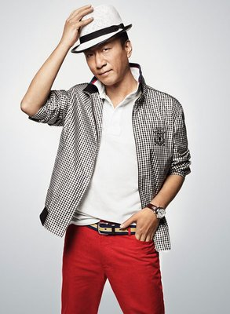
（孙红雷)

Slide 32
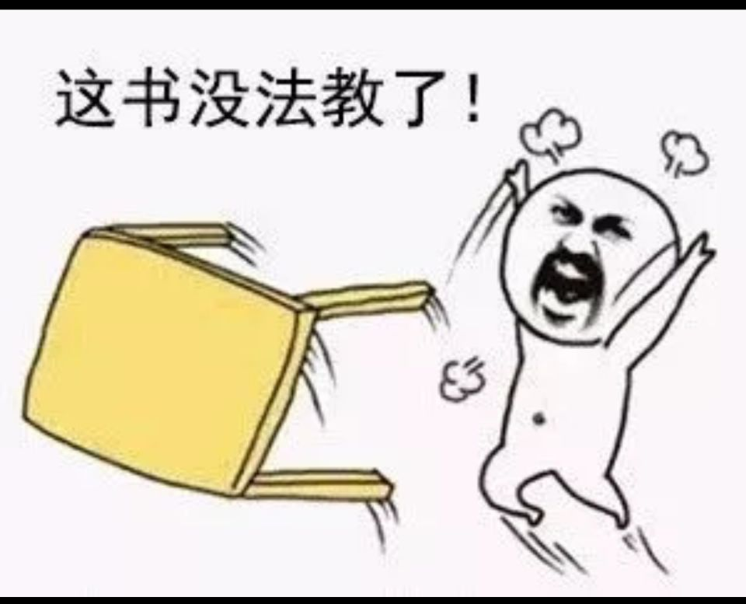

Slide 33
但是…

Slide 34
